Slide 1
Bit-reversed binary counter
TC problem 17-1
191240012 方宇航 匡亚明学院

Slide 2
01
题目概述
02
简单实现
CONTENTS
算法优化
03
04
摊还分析

Slide 3
题目概述
01

Slide 4
《算法导论》上的描述

Slide 5
基本定义

Slide 6
简单实现
02

Slide 7
对于${rev}_{k}$函数，一个很直观的实现就是直接将每一对高低位交换，时间复杂度显然是$O(k)$
//input x, output rev
int rev = 0;
while x != 0
rev = (rev<<1) | (x & 1);
x >>= 1;
return rev;

Slide 8
交换下标的二进制表示互为逆序的两个数，显然不能直接对每个数都交换一次，否则最终等价于没换
for i=0 to n-1
if i < ${rev}_{k}$(i)
swap(a[i], a[${rev}_{k}$(i)]);

Slide 9
算法优化
03

Slide 11
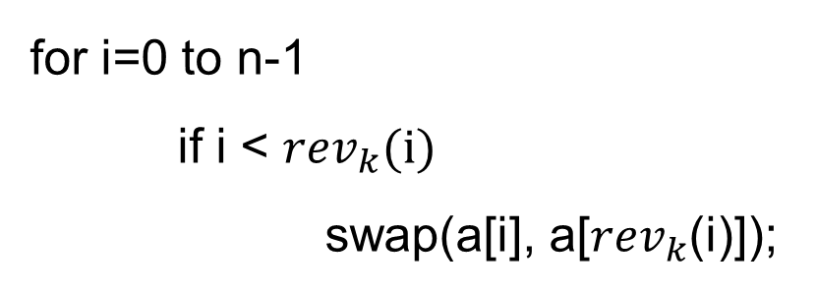
单次调用${rev}_{k}$函数需要$θ(k)$时间，如果对每个元素都调用一次，时间复杂度必然为$θ(nk)$
for i=0 to n-1
if i < ${rev}_{k}(i)$
swap(a[i], a[${rev}_{k}$(i)]);
比较容易想到的是先排除那些下标逆位序等于自身的元素。
但这样的元素只有$2^{\left\lceil \left.k/2\right\rceil \right.}=O(\sqrt{n})$，仍有$O(n)$个元素需要调用${rev}_{k}$函数
Notes:
因为这样的元素是对称的
需要找到只调用常数次或者不依赖rev的方法

Slide 12
Hint
本质就是以左边为最低位开始递增的一个计数器

Slide 13
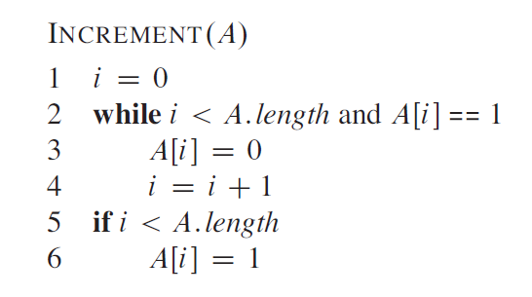
// A初始化为一个全0的k位数组
REVERSED-INCREMENT(A)
i = A.length -1
while i >= 0 and A[i]==1
A[i] = 0;
i = i – 1;
if i >= 0
A[i] = 1;
类比书上的摊还分析可以知道调用n次REVERSED-INCREMENT的总代价为 O(n)
Notes:
根据书上的二进制计数器很容易写出相应的代码

Slide 14
一点小问题
REVERSED-INCREMENT(A)
i = A.length -1
while i >= 0 and A[i]==1
A[i] = 0;
i = i – 1;
if i >= 0
A[i] = 1;
我们需要的是数组A实际对应的数从而进行交换，而将数组A还原成一个数需要 O(k) 时间，总共还原n次，需要 O(nk) ？的时间

Slide 15
解决方案
FIXED-REVERSED-INCREMENT(A, val) // val为数组A对应的值
i = A.length -1
while i >= 0 and A[i]==1
A[i] = 0;
val -= 1 << i;
i = i – 1;
if i >= 0
A[i] = 1;
val +=1 << i;
return val;
显然每次操作的代价翻倍了，但每次递增的摊还代价仍为O(1)
n次递增的总代价为 O(n)

Slide 16
// val = 0, A[k-1..0] = 00..0
for i=0 to n-1
if i < val
swap(a[i], a[val]);
val = FIXED-REVERSED-INCREMENT(A, val)

Slide 17
使用位运算实现
先考虑一般的计数器，k=4时，0000, 0001, 0010, 0011, 0100, 0101…
只需要每次找到最低位的0，把更低位的1全部置0，再把这个0置为1
通过与掩码进行异或运算即可实现递增，掩码高位全为0，从最低位的0开始到实际的最低为全为1
比如对于1001，只需要异或0011就可以得到1010，也就是递增的下一个数据
对于逆位序也是同理，1001异或1100即可得到0101，即逆位序下的递增
Notes:
显然不能直接用取反操作来实现，因为会影响高位的数据，还有一个可以起到类似取反作用的位操作就是异或，单次异或只需要$O(1)$时间

Slide 18
如何得到对应的掩码
先找到最低位的0，考虑正常顺序的计数器，最低位的0所在位置为：~ i & (i + 1)
比如01010011，最低位为10101100 & 01010100 = 00000100
则逆序后最左边的0的位置为 ( 1 << (k – 1) ) / ( ~i & ( i + 1 ) ) （有点像对称）
比如0的位置在x=00100000，则需要的掩码为mask=11100000，容易得到mask= ~ ( x – 1 )
Notes:
因为需要最低位的0的位置才能知道掩码是怎么样的

Slide 19
逆位序计数实现逆位序下标的交换
j = 0; // j 表示 i 对应的逆位序数
for i = 0 to n - 1
if (i < j) swap(a[i], a[j]);
x= ~ i & ( i + 1 );
mask = ( n >> 1 ) / x - 1;
j ^= ~ mask;
每次递增的时间取决于mask的除法运算
而实际上~ i & ( i + 1 ) （最左边的0的位置）一定是2的幂次，可以通过移位来实现除法。
Notes:
这个算法比之前那个直接一位一位翻转麻烦，

Slide 20
( n >> 1 ) / x
先求出x中的那一位1（也就是0的位置）离最左边的距离:
i =0;
while x != 0
x <<= 1;
i ++;
则 ( n >> 1 ) / x == ( n >> 1 ) >> ( k – i )
求幂次和移位需要的时间都是0离最左边距离的常数倍
而实际上0离最左边的距离恰好等于书上二进制计数器每次翻转的位数
因此每次递增操作的摊还代价为O(1)

Slide 21
j = 0; // j 表示 i 对应的逆位序数
for i = 0 to n - 1
if (i < j) swap(a[i], a[j]);
x= ~ i & ( i + 1 );
mask = ( n >> 1 ) / x - 1;
j ^= ~ mask;
每次循环（递增操作）的摊还代价为O(1)，故算法总代价为O(n)

Slide 22
摊还分析
04

Slide 23
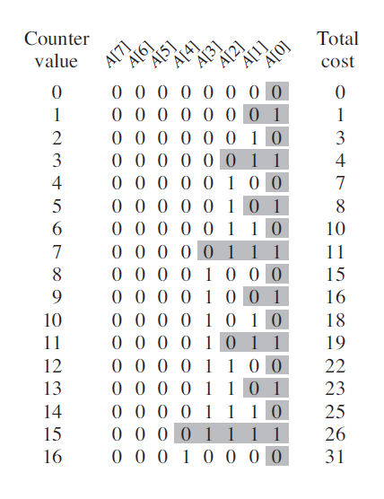
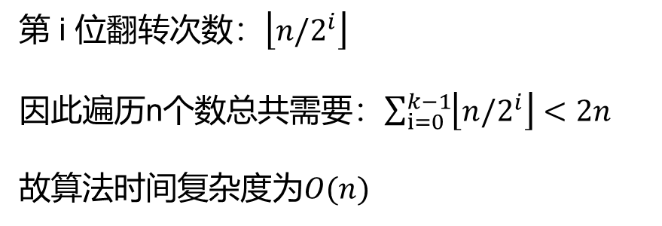
Aggregate analysis
第 i 位翻转次数：$\left\lfloor n/2^{i}\right\rfloor$
因此遍历n个数总共需要：$\sum_{i=0}^{k−1}{\left\lfloor n/2^{i}\right\rfloor }<2n$
故算法时间复杂度为$O(n)$

Slide 24
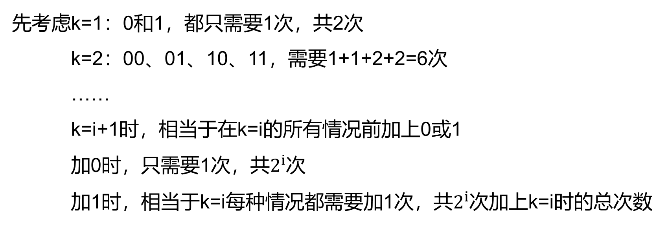
另一个思路
先考虑k=1：0和1，都只需要1次，共2次
k=2：00、01、10、11，需要1+1+2+2=6次
……
k=i+1时，相当于在k=i的所有情况前加上0或1
加0时，只需要1次，共$2^{i}$次
加1时，相当于k=i每种情况都需要加1次，共$2^{i}$次加上k=i时的总次数

Slide 25
k=i+1时，相当于在k=i的所有情况前加上0或1
加0时，只需要1次，共$2^{i}$次
加1时，相当于k=i每种情况都需要加1次，共$2^{i}$次加上k=i时的总次数
0
0
0
0
00----- 1
01----- 1
10----- 2
11----- 2
11
1
1
11
1
1
00------1
01------1
10------2
11------2
2233
T(k+1)=T(k)+ $2^{k+1}$
易解得T(k)= $2^{k+1}−2=2n−2=O(n)$

Slide 26
Accounting method
在每次递增的过程中，最多把k位中的1位（第一个0）设置为1，而在这一位前的所有1变为0。
假设把0设置为1的均摊代价为2，而把1还原为0的均摊代价为0。
而把0设置为1的实际代价只为1，也就是说每一位1中都储存了1点信用，用于补偿把1还原为0实际需要的1点代价，因此任何时候总的信用都不会为负值
最多递增n次，故总代价不超过2n

Slide 27
Potential method
记计数器执行 i 次递增后的势为$b_{i}$，表示计数器执行完 i 次递增后1的个数
设第 i 次递增翻转了$t_{i}+1$位。（最后一次递增最多翻转$t_{i}$位）(实际代价)
如果$b_{i}=0$，说明 i= n，则$b_{i−1}=t_{i}=k$。如果$b_{i}>0$，则$b_{i}=b_{i−1}+t_{i}+1。$
势差$Φ_{i}−Φ_{i−1}≤b_{i−1}+t_{i}+1−b_{i−1}=1−t_{i}$
故摊还代价为： $t_{i}+1+Φ_{i}−Φ_{i−1}≤2$
总代价为$O(n)$
Notes:
最后一次递增最多移动ti位

Slide 28
谢谢大家 感谢马骏老师的帮助

